Slide 1
Yaratıcı Drama
Liderlik Türleri

Slide 2
A. Hazırlık-Isınma 1. Etkinlik:
1. Etkinlik: Katılımcılardan çember olmaları istenir. Ve rastgele üç gruba ayrılmaları sağlanır. Gruplara ayrıldıktan sonra her gruba bulmaca kağıtları verilir ve belirlenen süre içinde bulmacayı çözmeleri istenir.

Slide 4
2. Etkinlik:
2. Etkinlik: Birinci etkinlikte bulunan liderlik türleri tahtaya yazılır ve tahta 3 bölüme ayrılır. Yerlere liderlik türleriyle ilgili cümleler atılır ve katılımcılar bu cümleleri tahtaya ilgili türün altına yapıştırırlar.
Weber’in bu tiplemesinden hareketle üstlendiği rol ve icra ettiği görevler bakımından lider ve liderlik türlerini:
Otokratik lider ve liderlik
Karizmatik lider ve liderlik
Demokratik lider ve liderlik olarak üçe ayırmak mümkündür.

Slide 5
Otokratik liderler (Autocratic Leaders)
Genellikle merkezi otoriteye sahiptirler ve kararları kendi başlarına vermektedirler.
Çalışanlarını motive etmede yasal güçlerini, ödüllendirme gücünü ve zorlayıcı güçlerini kullanmaktadırlar.
İşle ilgili durumların hepsini önceden belirleyerek çalışanlarına iletirler ve çalışanlar ne yapacaklarını böylece önceden bilebilirler. Otorite ve sorumluluğun tamamına sahiptirler.
Esas itibariyle izleyicileri yönetim dışında tutmaktadırlar.
Bu liderlik tarzında lider, bir politika tespit etmekte; buna uygun örgütsel çatıyı belirlemekte; faaliyet biçimini tayin etmekte; izleyicilerden belirlenenleri yapmalarını istemekte, izleyicilerde bunu yerine getirmektedir.

Slide 6
Demokratik-katılımcı liderlik (Democratic-Participative Leadership)
Lider yönetim yetkisini izleyiciler ile paylaşma eğilimini taşır
Çalışanlar yaptıkları işi etkileyen durumlar hakkında bilgilendirilmekte ve fikirlerini söylemeleri ve öneriler getirmeleri için lider tarafından cesaretlendirilmektedirler.
Astlarını etkilemek için uzmanlık ve ilgi gücünü kullanmaktadırlar.
Bu liderlik tarzında üyeleri hedefe ulaşma noktasında cesaretlendiren ve üyelerin yetki ve sorumluluklarının belirgin bir biçimde yapıldığı, övgü ve eleştirilerin de bu standartlara uygun olduğu görülmektedir.
Liderlik tarzının en belirgin özelliği, liderin amaç, plan ve politikaların belirlenmesinde astların fikir ve düşüncelerinden yararlanmasıdır.

Slide 7
Karizmatik liderlik
Max Weber (1947) tarafından geliştirilmiş teori olarak kabul etmiştir
İzleyici kitleleri peşlerinden sorgusuz sualsiz sürükleyebilme becerisine sahiptirler.
Heyecanlandıran bir vizyona sahip olma, yaptıkları ile örnek olma, sahip olduğu heyecan, coşku ve enerji ile diğerlerini motive etmek şeklinde sıralanabilir.
Bu liderler kişisel becerileri sayesinde kitleleri etkilemektedirler.
Bu kişilerin iktidar güdüleri yüksek olduğu için lider olma güdüleri de yüksek olmaktadır.
İmaj yaratma, izleyenlerine örnek olma, güven verme, izleyenlerinin motivasyonunu yükseltme gibi beceriler, bu liderin sahip olduğu özelliklerdir.
Bu liderlik kuramları, bu liderlerin yüksek ahlak standartlarına sahip olduklarını, kendi kendilerini feda ettiklerini, yeni problemleri çözdüklerini ve izleyenlerine davranışlarıyla örnek olduklarını ileri sürmektedir.
Bu liderler tehlikeleri ilk olarak keşfetmekte ve yeni problemleri çözmektedirler. Bunun yanı sıra kendilerine saygı ve sevgi gösterilmesini sağlamaktadırlar

Slide 8
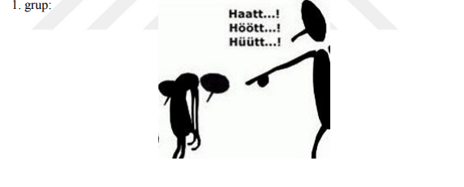
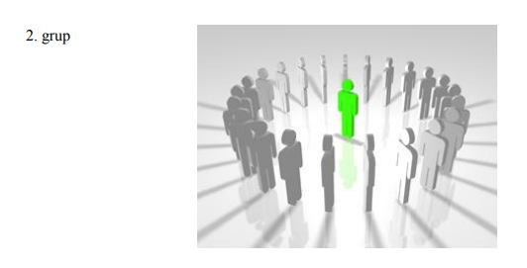
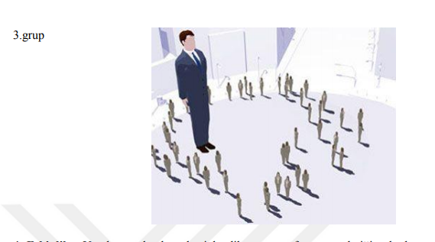
B. Canlandırma 3. Etkinlik:
Katılımcılar üç gruba ayrılır ve gruplara üç farklı resim verilir bu resimden yola çıkarak canlandırma yapmaları istenir.

Slide 9
4. Etkinlik:
Yapılan canlandırmalar izlendikten sonra fragman tekniği anlatılır ve her gruptan canlandırmaların fragman tekniği ile tekrar sahnelemeleri istenir.

Slide 10
C. Değerlendirme 5. Etkinlik:
Katılımcılarla gün sonunda ne öğrendikleri sorulur ve herkes tek tek hangi liderliğin kendince daha iyi olduğunu ve sebebini belirtir. Bireysel görüşme formları doldurulur.

